Slide 1



REGULACIÓN DE LA INTELIGENCIA ARTIFICIAL
Tema 1

Slide 2
Tema 1
REGULACIÓN: CONTEXTO EUROPEO

Slide 3
ELEMENTOS CLAVE PARA LA UE
Generar un ecosistema de confianza basado en:
Cumplimiento de las normas de la UE -especial atención a todo lo relacionado con derechos fundamentales de las personas-.
Seguridad jurídica para empresas y organismos públicos

Slide 4
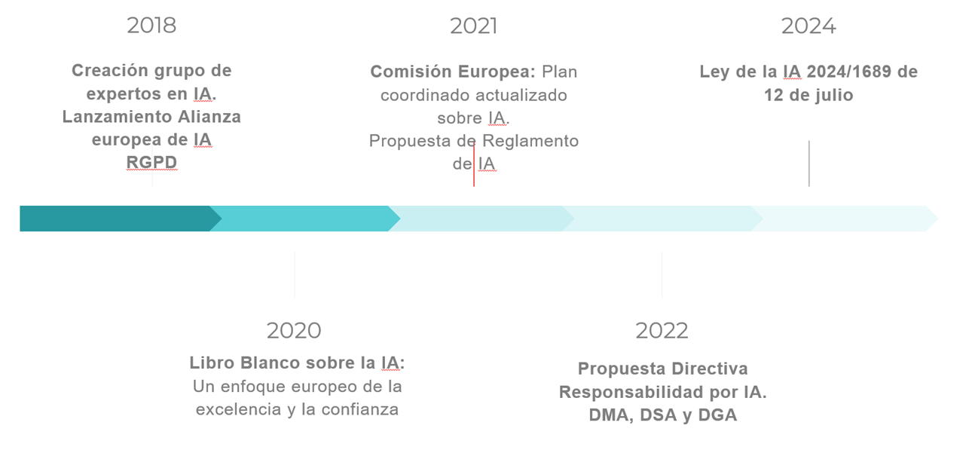
EVOLUCIÓN DE LA REGULACIÓN

Slide 5
Requisitos clave:
Acción y supervisión humana
Solidez técnica y seguridad
Privacidad y PD
Transparencia
Diversidad, no discriminación y equidad
Bienestar social y ambiental
Rendición de cuentas

Slide 6
Tema 1
REGLAMENTO DE INTELIGENCIA ARTIFICIAL (UE)

Slide 7
REGLAMENTO DE IA
Regula sistemas de IA de alto riesgo
Establece reglas de transparencia armonizadas para sistemas dirigidos a interactuar con personas físicas para generar o manipular imágenes, sonidos o contenidos de video.
Ámbito de aplicación subjetivo y territorial amplio.

Slide 8
SISTEMA IA
DATOS e INFORMACIÓN
INFERENCIA
ESTRATEGIAS de APRENDIZAJE
INFORMACIÓN DE SALIDA
INFLUENCIA EN ENTORNO

Slide 9
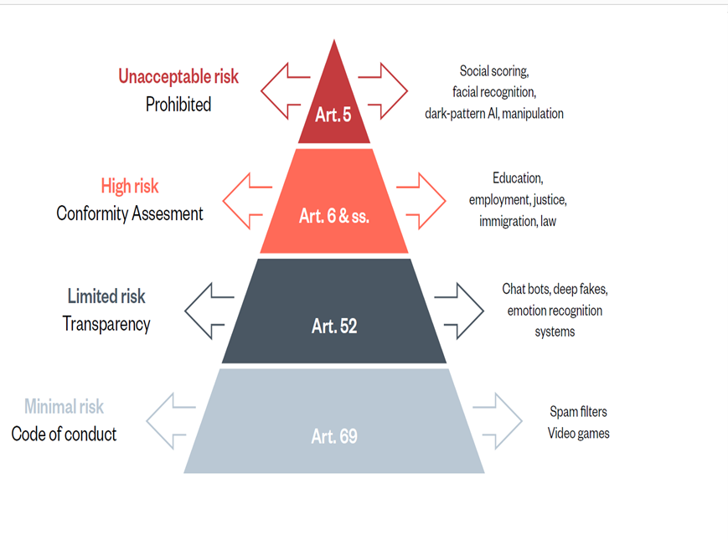
CLASIFICACIÓN SISTEMAS IA

Slide 10
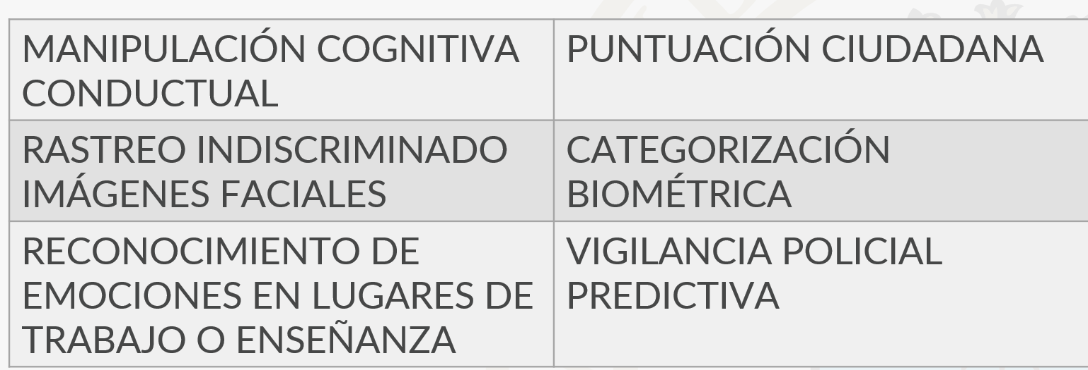
INACEPTABLES

Slide 11
ALTO RIESGO
INFRAESTRUCTURAS CRÍTICAS | SERVICIOS PÚBLICOS Y PRIVADOS ESENCIALES
EDUCACIÓN Y FORMACIÓN PROFESIONALES | APLICACIÓN DE LEYES
BIOMETRÍA REMOTA | GESTIÓN DE LA MIGRACIÓN, ASILO Y CONTROL FRONTERIZO
EMPLEO, GESTIÓN DE TRABAJADORES Y ACCESO AL AUTOEMPLEO | JUSTICIA Y PROCESOS DEMOCRÁTICOS

Slide 12
ALTO RIESGO: REQUISITOS
CALIDAD DE LOS CONJUNTOS DE DATOS
DOCUMENTACIÓN TÉCNICA Y REGISTRO
TRANSPARENCIA Y DIVULGACIÓN DE INFORMACIÓN A LOS USUARIOS
EVALUACIÓN DE IMPACTO PD
SUPERVISIÓN HUMANA
SOLIDEZ, PRECISIÓN Y CIBERSEGURIDAD

Slide 13
SISTEMAS IA DE USO GENERAL
GPAIS
Funciones de aplicación general.
Pluralidad de contexto.
Integrarse en otros sistemas.
REQUISITOS
TRANSPARENCIA
RESPETO PI
EVALUACIÓN y mitigación de RIESGOS
NOTIFICACIÓN INCIDENTES.
PRUEBAS Y EVALUACIONES

Slide 14
Tema 1
PRIVACIDAD Y PROTECCIÓN DE DATOS

Slide 15
REGULACIÓN DE LA PD
RGPD
UE. Aprobado en 2016
LOPDyGDD
5-didiembre -20218
Normativa sectorial

Slide 16
¿QUÉ ES LA PRIVACIDAD?
Control que a cada individuo le corresponde sobre la información que personalmente le concierne, sea íntima o no, para impedir que otros puedan conocerla y/o utilizarla de forma que les perjudique.

Slide 17

¿Qué es un DATO PERSONAL?
IDENTIFICA
HACE IDENTIFICABLE

Slide 18
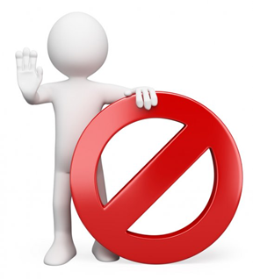
DATOS ESPECIALMENTE PROTEGIDOS
Opiniones políticas
Creencias religiosas
Salud
Creencias filosóficas
Vida sexual
Origen racial o étnico
Datos genéticos
Datos biométricos

Slide 19
¿Qué es un TRATAMIENTO de datos personales?
Cualquier operación o conjunto de operaciones realizadas sobre datos personales.
Automatizado o manual.
Recogida, registro, organización, adaptación, extracción, consulta, comunicación...

Slide 20
SUJETOS
Responsable
Interesado
Encargado
Delegado de Protección de Datos (DPO)

Slide 21
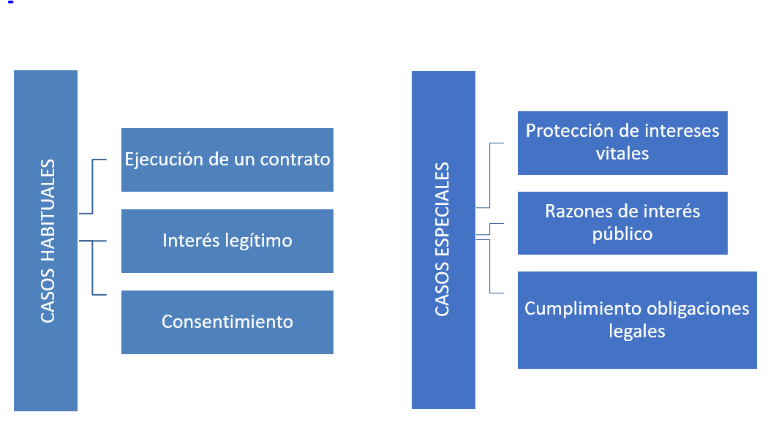
LEGITIMACIÓN

Slide 22
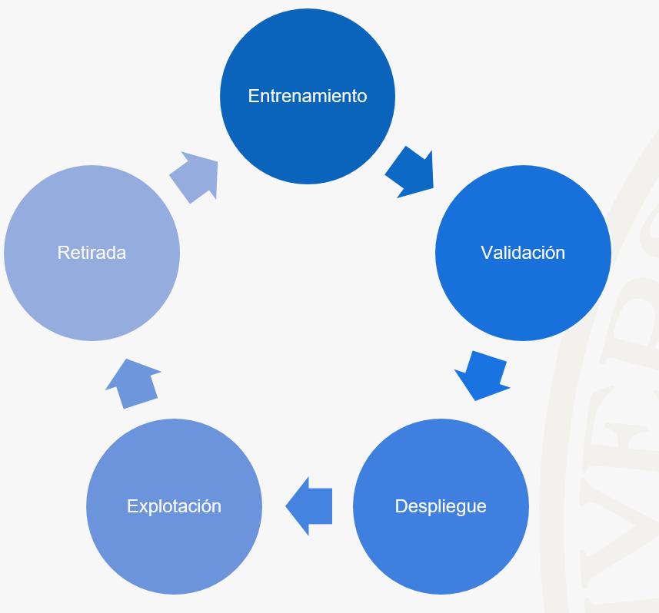
LEGITIMACIÓN
En cada etapa del ciclo de vida se podría hacer uso de una base distinta.

Slide 23
CONSENTIMIENTO
“toda manifestación de voluntad libre, específica, informada e inequívoca por la que el interesado acepta, ya sea mediante una declaración o una clara acción afirmativa, el tratamiento de datos personales que le conciernen.” (art 6 LOPDGDD)

Slide 24
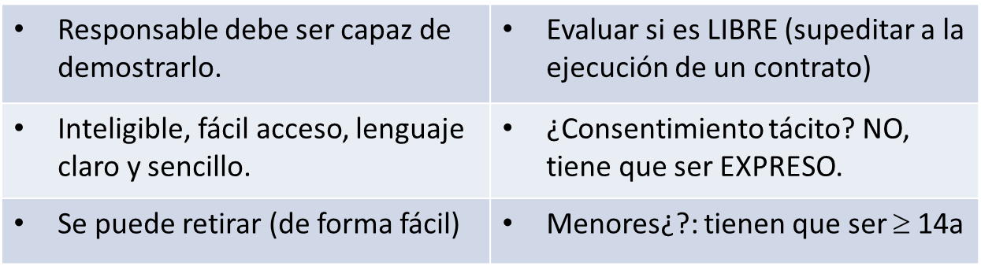
CONSENTIMIENTO: CONDICIONES

Slide 25
INFORMACIÓN
La información que cada responsable ha de proporcionar a los interesados se establece en los artículos 13 y 14 del RGPD.
El contenido concreto se tendrá que adaptar a la etapa del ciclo de vida de la IA en la que se esté realizando el tratamiento.
Decisiones automatizadas o elaboración de perfiles.

Slide 26
INFORMACIÓN
El detalle de los datos empleados para la toma de decisión, y en particular los plazos de uso.
La importancia relativa de cada uno de ellos.
La calidad de los datos de entrenamiento.
Los perfilados realizados y sus implicaciones.
Valores de precisión o error.
La existencia o no de supervisión humana cualificada.
La referencia a auditorías

Slide 27
OBLIGACIONES RESPONSABLE: RESPONSABILIDAD ACTIVA
Análisis de Riesgo
Evaluaciones de impacto (EIPD)
PD desde el DISEÑO
Registro de Actividades
Medidas de Seguridad
Notificaciones de Violaciones de Seguridad.

Slide 28
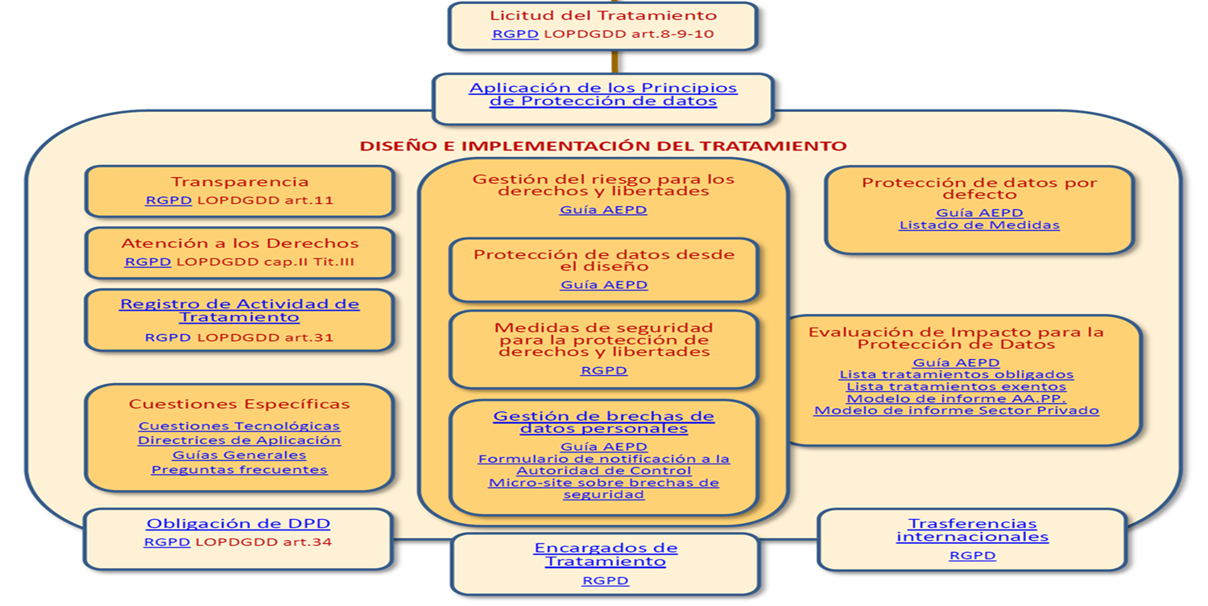
OBLIGACIONES RESPONSABLE: RESPONSABILIDAD ACTIVA

Slide 29
ANÁLISIS DE RIESGO
RIESGO: escenario que describe un acontecimiento y sus consecuencias estimado en términos de gravedad y probabilidad.
GESTIÓN DE RIESGOS: las actividades coordinadas para dirigir y controlar una organización respecto al riesgo.
RIESGO PARA LOS DERECHOS Y LIBERTADES.

Slide 30
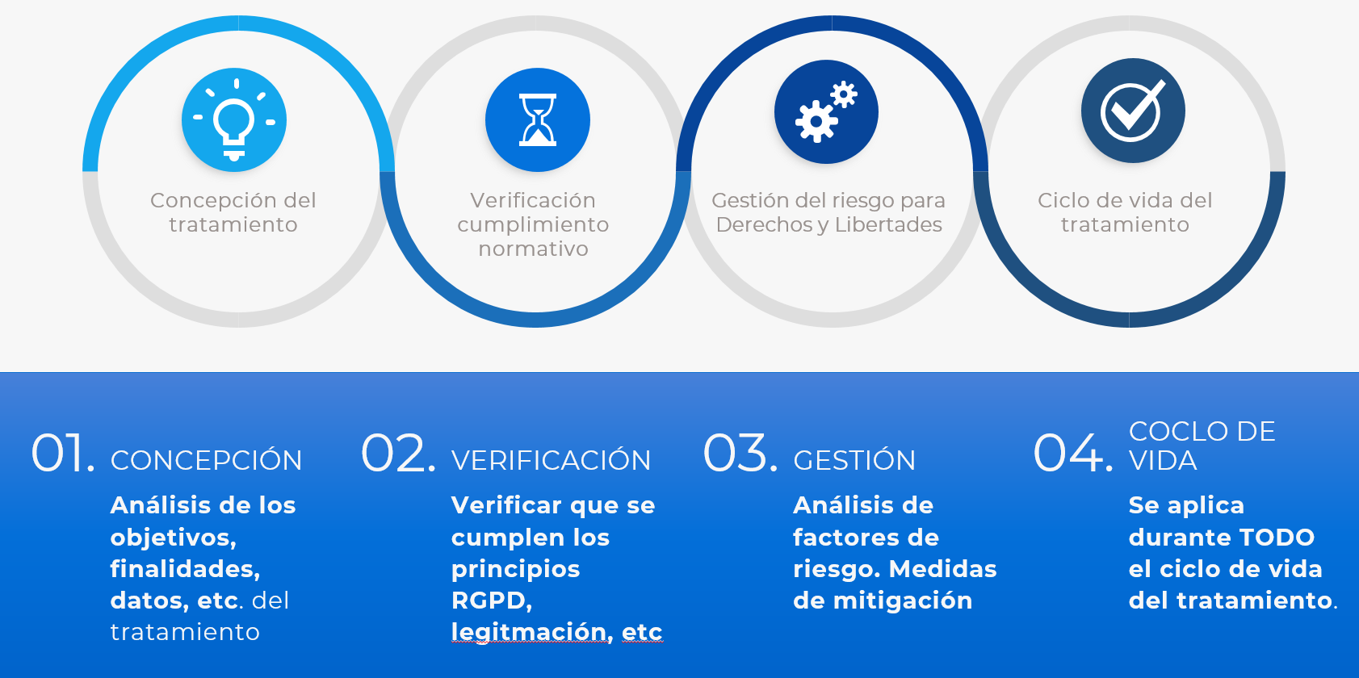
ANÁLISIS DE RIESGO

Slide 31
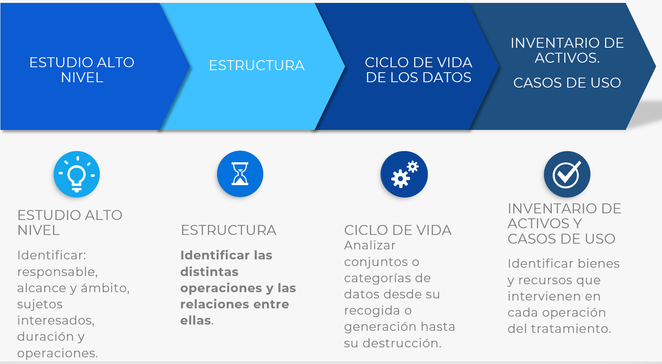
ANÁLISIS DE RIESGO

Slide 32
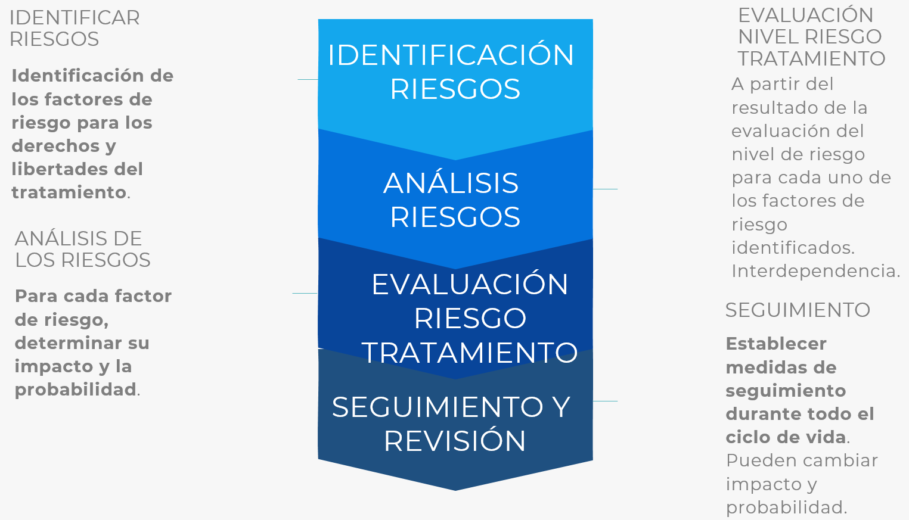
ANÁLISIS DE RIESGO

Slide 33
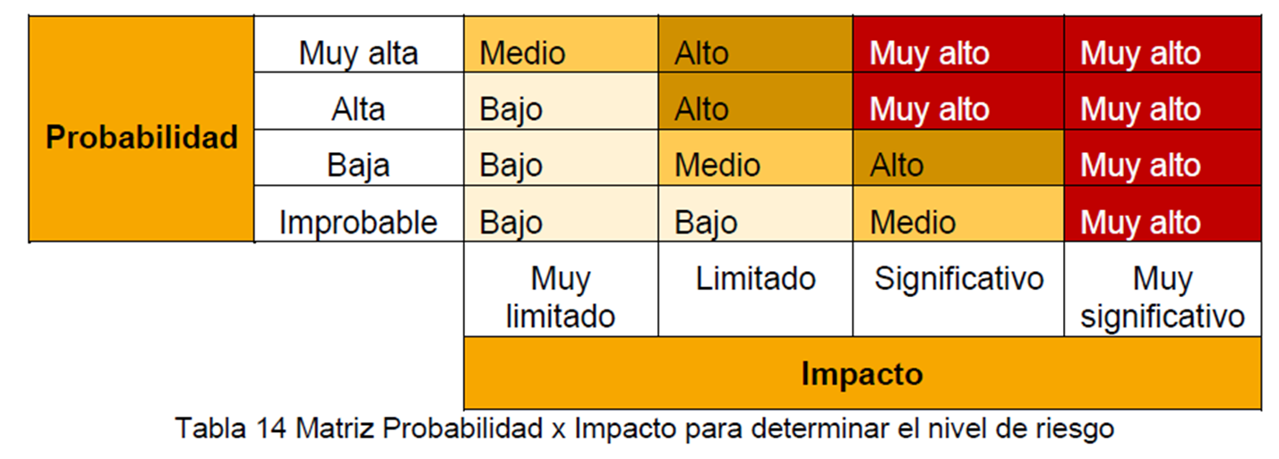
ANÁLISIS DE RIESGO
https://www.aepd.es/guias/gestion-riesgo-y-evaluacion-impacto-en-tratamientos-datos-personales.pdf

Slide 34
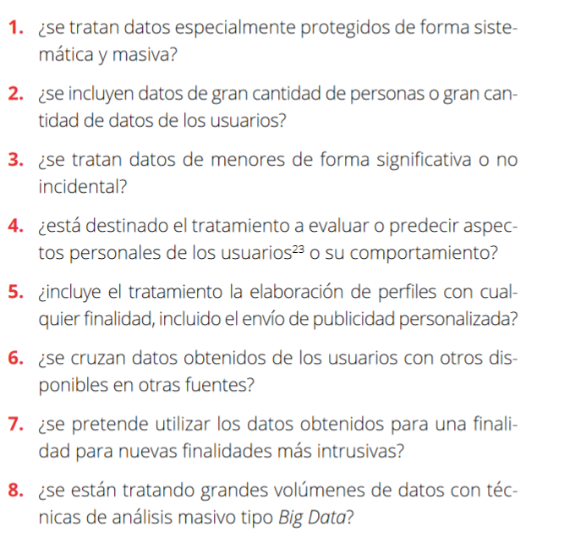
ANÁLISIS DE RIESGO: PREGUNTAS

Slide 35
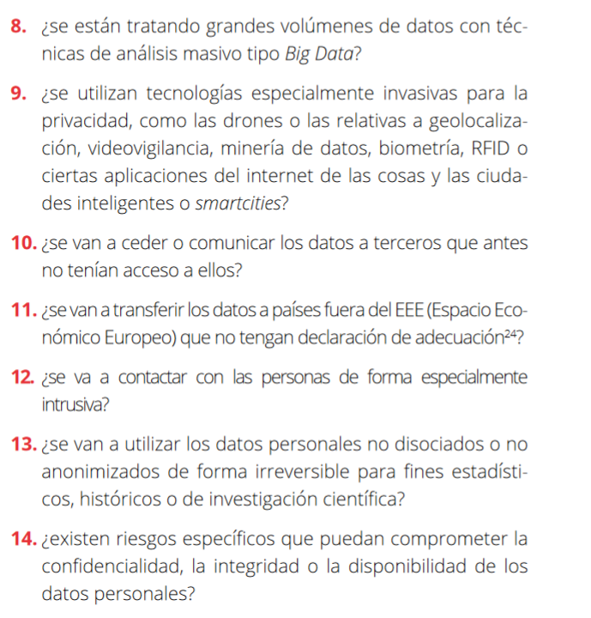
ANÁLISIS DE RIESGO: PREGUNTAS

Slide 36
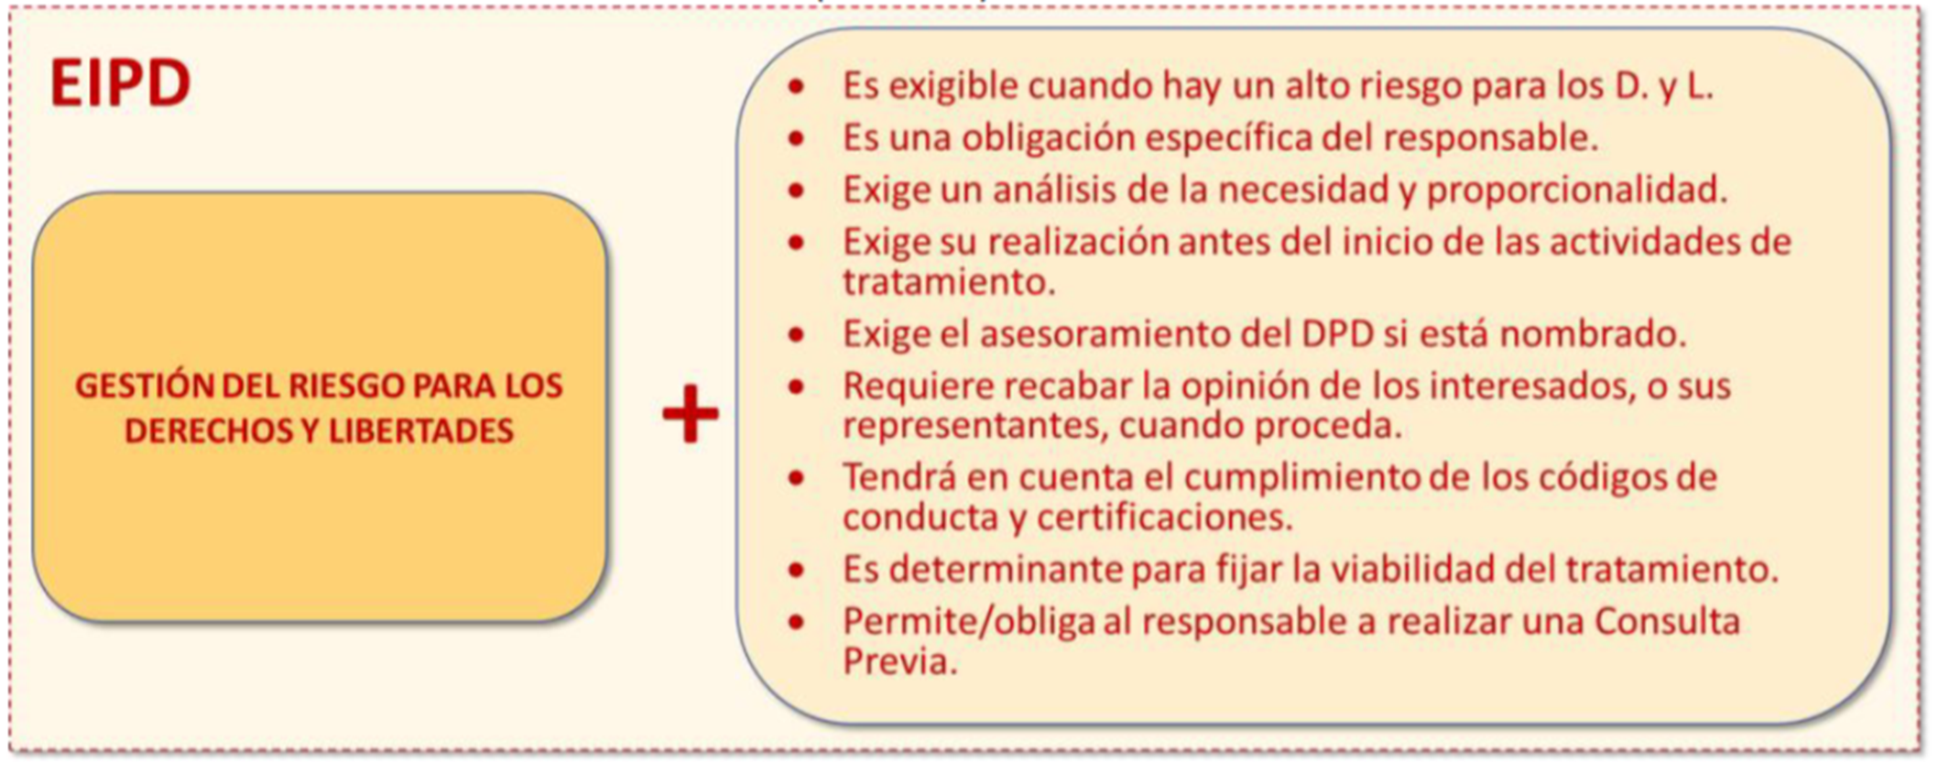
EVALUACIÓN DE IMPACTO (EIPD)

Slide 37
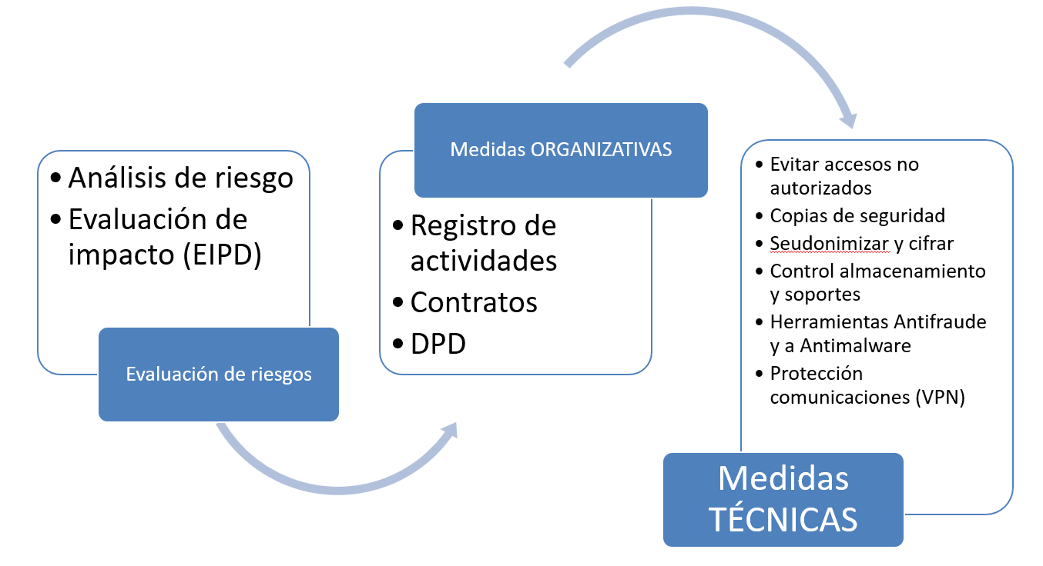
MEDIDAS DE SEGURIDAD

